Slide 1
Conseil d’administration – 31 Janvier 2023

Slide 2

Pour commencer, quelques photos mystères !

Slide 3
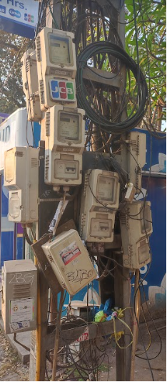
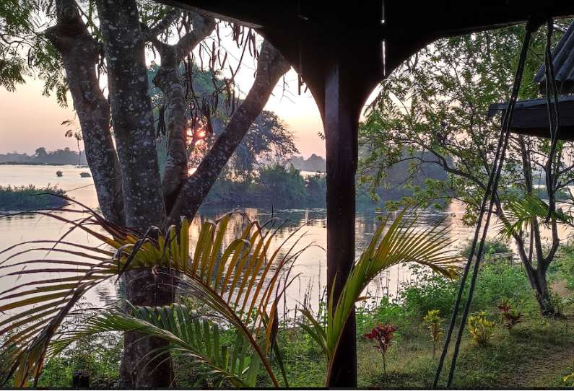

Slide 4


Slide 5
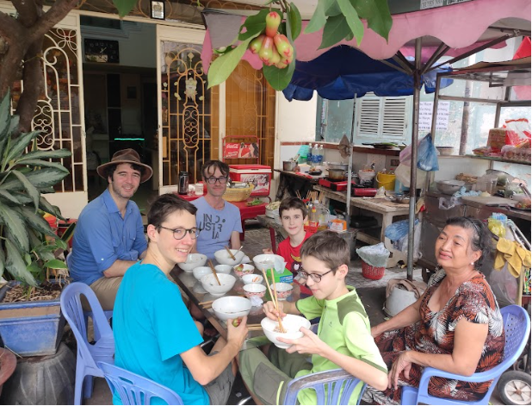

Slide 6
Ordre du jour
18h00 – 18h05
Approbation du compte-rendu du CA du 13 décembre 2022
18h05 – 18h20
  Les nouvelles de l’équipe de l’ALEC !
  18h20 – 19h50
  Présentation du budget prévisionnel 2023
19h50 - 20h
Questions diverses

Slide 7

approbation du compte-rendu
18h00 – 18h05
Olivier DEHAESE, Président
Vote !

Slide 8
  Les nouvelles de l’équipe de l’ALEC
18h05 – 18h20
Olivier DEHAESE, Président

Slide 9



Les nouvelles de l’équipe
Arrivée de Fanny Perrier : 1er janvier 2023
Chargée de mission climat énergie auprès des entreprises
Ex-Chargée de mission entreprises BtoB et correspondante territoriale
ADEME Bretagne
Arrivée de Lisa Berrou-Monnier : 20 février 2023
Chargée de mission Mobilités durables
Ex-Chargée de mission circulation aménagement intermodalité
Syndicat des Mobilités Pays Basque - Adour (SMPBA) - Bayonne
  Départ de Soazig Rouillard : à définir ?
  Responsable du Pôle Grand Public
  Départ vers le CLER sur la coordination du programme national sur les écomobilités inclusives
  Proposition d'une mise à disposition progressive au CLER à partir du mois de mars jusqu'en avril
  (1 jour par semaine puis 2 jours par semaine) puis mise à disposition du CLER à l'ALEC en mai et juin
  Recrutement à lancer rapidement

Slide 10
  Le budget prévisionnel 2023
18h20 – 19h50
Olivier DEHAESE, Président
Geoffrey LE PAGE, Chargé de missions sensibilisation/communication
Soazig ROUILLARD, Responsable du pôle grand public
Nathalie GIBOT, Responsable de pôle climat et territoires
Olivier ROCHE, Responsable de pôle collectivités et en charge des finances

Slide 11
Prestations de services avec TVA

Slide 12







De nombreuses sollicitations
Plus d'une 20' de sollicitations reçues entre décembre et janvier
Des demandes d'entreprises et de collectivités
Pour des animations, de la sensibilisation, de la formation
En direction de leurs salariés, usagers ou habitants
Exemples
Archipel Habitat
6 Bilig Kwiz, 2 stands énergie et des ateliers pour former des ambassadeurs
La Visitation
Des stands Grand Public.
Quid si sollicitation ponctuelle ?
Chartres de Bretagne
Proposition de formation-action d'agents référents
Laillé, Vezin le Coquet
Proposition d'animations écoTravo et écogestes
Keolis Rennes
Convention pour 11 actions de sensibilisation auprès des 1 000+ salarié·es

Slide 13
Subventions et programmes

Slide 14
Projet mise en récit
Construire avec les habitants de Rennes Métropole
un récit de la sobriété désirable !
🏆 Lauréat l’AAP de la Région Bretagne « Mobilisation et participation des citoyen·nes
dans les démarches de transition énergétique et climatique »
💰 2 ans – 50 000 € (60 % du budget global du projet)
Objectifs : Réaliser un travail de fond pour faire évoluer les normes culturelles et sociales et présenter la sobriété sous un autre angle que celui de la privation et de la restriction, sortir du récit de la société de consommation.
🔭 Questionner et comprendre les modes de vie : interroger les aspirations profondes des habitant·es
pour faire apparaître des leviers de changement possibles (recherche en SHS) ;
📖 Co-construire de nouveaux récits alternatifs dont la sobriété et le collectif seront les piliers (ateliers)
✨ Diffuser largement, mobiliser ces nouveaux récits pour faire passer à l’action (acteurs culturels).

Slide 15













Projet mise en récit
1
4
6
Etude SHS
Aux habitants
de jouer !
COPIL
3
7
2
Co-construction
5
Financement
Vers un futur radieux !
Sensibilisation

Slide 16




SARE, MAR et post-sare
ALEC espace France rénov + écotravo
Information, conseil et permanences délocalisées sur Liffré Cormier Co.
Information, conseil, accompagnement, animations, dans le cadre d'écoTravo sur Rennes Métropole
Environ 900 jours par an répartis sur 6 conseillers + le standard + la responsable de pôle.
Dont environ 300 jours accompagnement/aides écoTravo.
Financement par les EPCI + Région-CEE dans le cadre de la convention SARE.
SARE jusqu'en décembre 2023 et après ?
Poursuite du financement des espaces France Rénov sur l'information et le conseil, mais pas sur l'accompagnement.
Mon accompagnateur renov'
Accompagnement = Mon Accompagnateur Rénov.
L'ALEC doit-elle ou souhaite t-elle se faire agréer MAR ?
Les + | Les -
Poursuivre voire renforcer l'accompagnement sur Rennes Métropole. Plus de technique et de terrain pour certains conseillers. | Passer en prestation auprès des ménages et/ou Rennes Métropole ? Champ concurrentiel. Quel financement ? Sous-traitance ou internalisation de l'audit (formation, logiciel, RGE). Quid du plan de financement de l'ADIL ?

Slide 17


Projet Adaptation au CC
Pour des villes résilientes, essaimons les solutions !
🏆 Lauréat de l'appel à projets Région Bretagne / ADEME Bretagne
💰 2 ans – 70 000 €
Objectifs :adapter le territoire aux conséquences du changement climatique, à travers des opérations d’aménagement en milieu urbain, exemplaires en matière de végétalisation, de préservation de la ressource en eau, de la biodiversité et du bien-être des habitants, en cohérence avec les actions d’atténuation.
Lancement d'un appel à manifestation auprès des communes de Rennes Métropole pour l'accompagnement de 3 projets d'aménagement : cour d'école, espace public, ZAC...
Réponse attendue pour le 1er mars.

Slide 18



Projet Mobilités durables
Mobilités en Pays de Rennes : cap sur les solutions durables et solidaires !
Lauréat de l'appel à projets TENMOD / ADEME Bretagne 🏆
3 ans – 100 000 €
Objectifs : accompagner le changement des pratiques de déplacement des habitants du bassin de vie rennais vers des mobilités durables et solidaires, en s’appuyant sur les acteurs et les ressources des territoires.
    Animation de réseau
    Sensibilisation / communication
    Conseil en mobilités durables, individualisé, auprès des habitants
    Accompagnement sur le long terme pour ancrer et propager les nouvelles pratiques

Slide 19
ADHESIONS

Slide 20
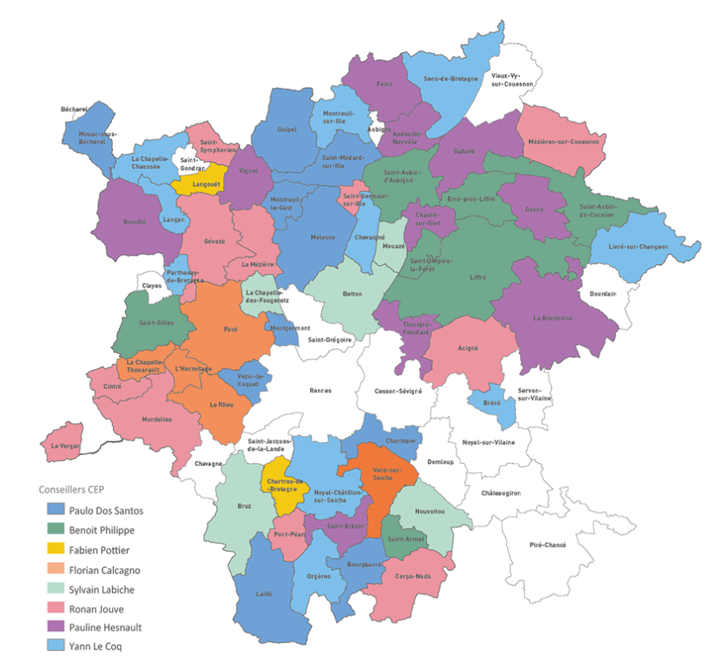

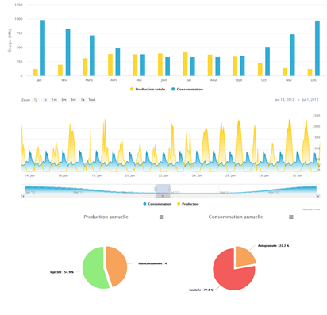
Communes CEP
Communes adhérentes au Conseil en Energie Partagé :
59 communes adhérentes en 2023
Arrivée (ou retour) au service CEP de 3 communes :
Montreuil sur Ille
Vern sur Seiche
Noyal Chatillon sur Seiche
En 2023, volonté d’accompagner les communes sur la question de l’autoconsommation collective photovoltaïque à l’échelle du patrimoine :

Slide 21
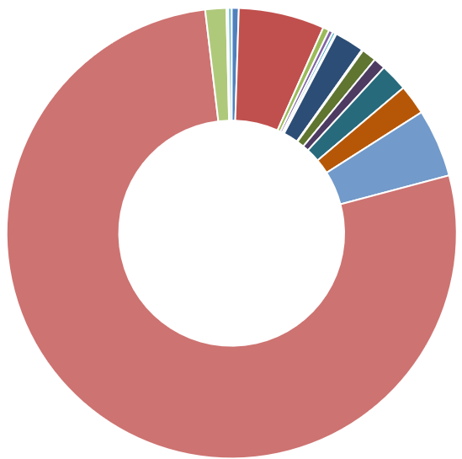
Charges 2023
Impôts et taxes : 5%
Locaux : 6%
Charges de personnel : 77%

Slide 22
Résultat prévisionnel 2023

Slide 23
Questions diverses
19h50 – 20h00

Slide 24



Dates à venir
Rencontre intergroupe
Conversations Carbone
Suite des animations
chez Archipel habitat
Soirée Festive du Grand
défi énergie et eau 2023
Le 2 février 2023
De 18h00 à 21h00
La Mezière
Février-mars 2023
Archipel Habitat
Agence et siège
d’Archipel Habitat
Le 4 février 2023
De 18h00 à 20h30
A la MJC Bréquigny
Animation convention
des salarié·es keolis
Atelier autoconsommation collective - Phebus
Suite du parcours ZAE
écopôle Sud-Est
Le 07 février 2023
De 09h00 à 18h00
Roazhon Park
Les 08/02 et 01/03 2023
De 19h00 à 20h30
Melesse
Février-mars 2023
De 14h00 à 16h00
Ouest France
Atelier « inventons nos vies bas carbone » à keolis
Atelier de la Réno’
à Rennes
prochain conseil d’administration
Le 09 mars 2023
De 09h00 à 11h00
Saint-Jacques-de-la-Lande
Le 14 mars 2023
De 18h30 à 20h00
La Maison du Projet
Le Blosne
Le 30 mai 2023
A 18h00

Slide 25
Bonne soirée !

